Slide 1
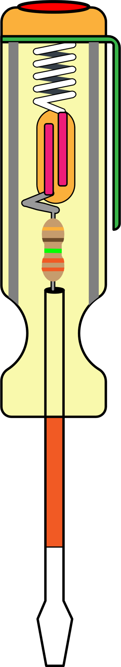



TIẾT 15 – BÀI 4:
VẬT LIỆU, THIẾT BỊ VÀ DỤNG CỤ DÙNG CHO LẮP ĐẶT MẠNG ĐIỆN TRONG NHÀ (TIẾT 4)

Slide 2






Vỗ tay
Điểm 9
Câu 1
Câu 4
Điểm +
Điểm 10
Câu 2
Câu 5
Điểm 10
Điểm +
Câu 3
Câu 6
Điểm 9
Vỗ tay
DỪNG
QUAY

Slide 3
KHỞI ĐỘNG
Câu 1: Tiêu chí nào sau đây để lựa chọn dây dẫn trong mạch điện?
A. Mức điện áp.
B. Loại điện áp.
C. Cường độ dòng điện tiêu thụ.
D. Loại vật liệu cách điện.

Slide 4
KHỞI ĐỘNG
Câu 2: Vật liệu cách điện nào dưới đây thường được dùng cho mạng điện trong nhà?
A. Băng dính cách điện.
B. Ống đồng cách điện.
C. Ống kim loại cách điện.
D. Ống bạc cách điện.

Slide 5
KHỞI ĐỘNG
Câu 3: Tiêu chí nào dưới đây dùng để lựa chọn thiết bị đóng cắt và lấy điện?
A. Dòng điện không đổi.
B. Hiệu suất.
C. Kích thước thiết bị.
D. Dòng điện định mức.

Slide 6
KHỞI ĐỘNG
Câu 4: Tiêu chí nào dưới đây không phải là tiêu chí khi lựa chọn vật liệu cách điện?
A. Điện áp cách điện.
B. Chống ẩm tốt.
C. Độ bền cơ học cao.
D. Môi trường chịu nhiệt kém.

Slide 7
KHỞI ĐỘNG
Câu 5: Lựa chọn ống luồn dây dẫn như thế nào?
A. ống dây có tiết diện lớn hơn tổng tiết diện các dây dẫn điện đi trong ống.
B. Chọn ống dây có tiết diện nhỏ hơn tổng tiết diện các dây dẫn điện đi trong ống.
C. Chọn ống dây có tiết diện bằng tổng tiết diện các dây dẫn điện đi trong ống.
D. Không cần quan tâm đến tiết diện của ống dây.

Slide 8
KHỞI ĐỘNG
Câu 6: Khi lắp đặt mạng điện trong nhà cần lựa chọn những thiết bị nào?
A. Dây dẫn điện và biến áp.
B. Bộ chia mạch và biến áp.
C. Thiết bị đóng cắt và thiết bị lấy điện.
D. Các loại đèn và quạt điện.

Slide 9
THỰC HÀNH VÀ LUYỆN TẬP

Slide 10
THỰC HÀNH
Nhóm 1, 2: Nhiệm vụ 1.
Nhóm 3, 4: Nhiệm vụ 2.
Nhóm 5, 6: Nhiệm vụ 3.

Slide 11
Nhiệm vụ 1: Trong gia đình có sử dụng các đồ dùng điện như Bảng 1. Dựa vào các thông số đã cho của từng loại đồ dung điện, hãy lựa chọn tiết diện dây dẫn điện cho mạch điện của từng loại đồ dùng điện, biết mạng điện trong nhà có điện áp 220 V.
Bảng 1
STT | Đồ dùng điện | Công suất | Số lượng | Cường độ dòng điện | Tiết diện dây dẫn (mm²)
1 | Tủ lạnh | 400 W | 1
2 | Nồi cơm điện | 600 W | 1
3 | Quạt điện | 250 W | 2
4 | Bếp điện | 1 500 W | 1
5 | Ti vi | 200 W | 1
6 | Đèn LED | 15 W | 8

Slide 12
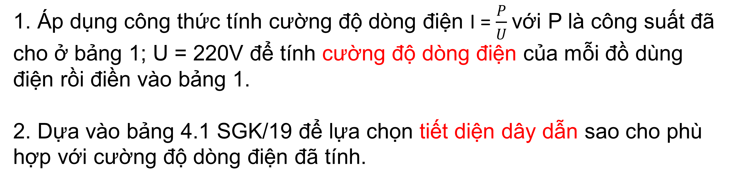
HƯỚNG DẪN THỰC HIỆN NHIỆM VỤ 1
Bảng 1
STT | Đồ dùng điện | Công suất | Số lượng | Cường độ dòng điện | Tiết diện dây dẫn (mm²)
1 | Tủ lạnh | 400 W | 1
1. Áp dụng công thức tính cường độ dòng điện I = $\frac{P}{U}$ với P là công suất đã cho ở bảng 1; U = 220V để tính cường độ dòng điện của mỗi đồ dùng điện rồi điền vào bảng 1.
2. Dựa vào bảng 4.1 SGK/19 để lựa chọn tiết diện dây dẫn sao cho phù hợp với cường độ dòng điện đã tính.

Slide 13




Nhiệm vụ 2. Hoàn thiện nội dung còn thiếu trong Bảng 2
Bảng 2
STT | Tên dụng cụ | Hình ảnh | Công dụng
1 | Thước cuộn |  | ?
2 | Tua vít |  | vặn vít
3 | Kìm tuốt dây Kìm cắt dây Kìm điện |  | ?
4 | Mỏ lết |  | ?

Slide 14



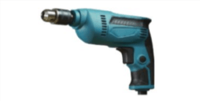
Nhiệm vụ 2. Hoàn thiện nội dung còn thiếu trong Bảng 2
Bảng 2
STT | Tên dụng cụ | Hình ảnh | Công dụng
5 | Bút thử điện |  | Kiểm tra nhanh trước khi sửa chữa thiết bị có bị rò điện, hoặc phích cắm trong nhà có điện hay không
6 | ? |  | Tạo lực đập
7 | ? |  | Cắt ống nhựa và kim loại
8 | ? |  | Khoan lỗ trên gỗ, bê tông,... để lắp đặt dây dẫn điện

Slide 15
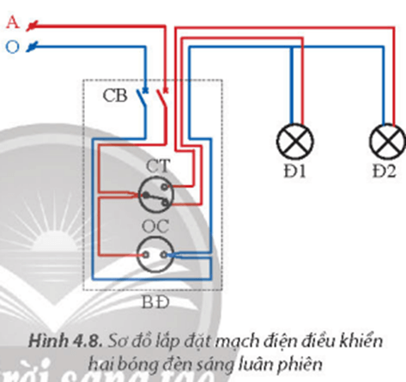
Nhiệm vụ 3: Hãy lựa chọn các thiết bị, vật liệu, dụng cụ phù hợp để lắp đặt mạch điện theo thiết kế của sơ đồ lắp đặt như Hình 4.8. Hai dây A và O cung cấp điện áp xoay chiều 220V, bóng đèn chiếu sáng 220V - 40W

Slide 16
Nhiệm vụ 1: Trong gia đình có sử dụng các đồ dùng điện như Bảng 3.2. Dựa vào Bảng 3.1, hãy lựa chọn tiết diện dây dẫn điện cho mạch điện của từng loại đồ dùng điện ở Bảng 3.2, biết mạng điện trong nhà có điện áp 220 V.
Bảng 1
STT | Đồ dùng điện | Công suất | Số lượng | Cường độ dòng điện | Tiết diện dây dẫn (mm²)
1 | Tủ lạnh | 400 W | 1
2 | Nồi cơm điện | 600 W | 1
3 | Quạt điện | 250 W | 2
4 | Bếp điện | 1 500 W | 1
5 | Ti vi | 200 W | 1
6 | Đèn LED | 15 W | 8
I = 400:220 = 1,82 (A)
0,5 mm²
I = 600:220 = 2,73 (A)
0,5 mm²
I = 250:220 = 1,14 (A)
0,5 mm²
I = 1500:220 = 6,82 (A)
0,75 mm²
I = 200:220 = 0,91 (A)
0,5 mm²
I = 15:220 = 0.07 (A)
0,5 mm²

Slide 17
Nhiệm vụ 2. Hoàn thiện nội dung còn thiếu trong Bảng
Bảng 2
STT | Tên dụng cụ | Hình ảnh | Công dụng
1 | Thước cuộn
2 | Tua vít |  | vặn vít
3 | Kìm tuốt dây Kìm cắt dây Kìm điện
4 | Mỏ lết
Đo đạc, đo lường khoảng cách
- Tuốt vỏ cách điện của dây dẫn.
- Cắt dây điện.
- Giữ dây dẫn điện của dây dẫn.
Vặn xiết hoặc nới lỏng đai ốc, bu lông.

Slide 18
Nhiệm vụ 2. Hoàn thiện nội dung còn thiếu trong Bảng 2
Bảng 2
STT | Tên dụng cụ | Hình ảnh | Công dụng
5 | Bút thử điện |  | Kiểm tra nhanh trước khi sửa chữa thiết bị có bị rò điện, hoặc phích cắm trong nhà có điện hay không
6 |  |  | Tạo lực đập
7 |  |  | Cắt ống nhựa và kim loại
8 |  |  | Khoan lỗ trên gỗ, bê tông,... để lắp đặt dây dẫn điện
Búa
Cưa
Khoan điện

Slide 19
Nhiệm vụ 3:
Lựa chọn các thiết bị, vật liệu, dụng cụ phù hợp để lắp đặt mạch điện theo thiết kế của sơ đồ lắp đặt như Hình 4.8 là:
Bảng 3
Thiết bị | Vật liệu | Dụng cụ
+ Công tắc 1 cực
+ Đui đèn E27
+ Bóng đèn LED 220V - 40W
+ Dây điện đơn cứng, ruột đồng (V)
+ Ống gen PVC
+ Băng keo điện
+ Vít nở, tắc kê
+ Kìm điện
+ Tuốc nơ vít
+ Búa
+ Kéo
+ Bút thử điện

Slide 20
LUYỆN TẬP
Bài 1. Lựa chọn dụng cụ dùng để:
Khoan lỗ trên gỗ, bê tông để lắp đặt thiết bị điện:
b) Tuốt vỏ cách điện và nối dây dẫn điện:
c) Kiểm tra sự rò điện của thiết bị điện:
Khoan điện
Kìm tuốt dây
Bút thử điện

Slide 21
Bài 2. Lựa chọn aptomat cho mạch điện cung cấp điện cho bếp từ (1 400 W) và lò vi sóng (1 100 W) sử dụng trong mạng điện trong nhà có điện áp 220 V.
Hướng dẫn:
1. Tính cường độ dòng điện chạy qua bếp từ
2. Dòng điện định mức của Aptomat thường được tính bằng 130% dòng điện chạy qua bếp từ.
Lò vi sóng tính tương tự.

Slide 22
Bài 2. Lựa chọn aptomat cho mạch điện cung cấp điện cho bếp từ (1 400 W) và lò vi sóng (1 100 W) sử dụng trong mạng điện trong nhà có điện áp 220 V.
* Lựa chọn aptomat cho bếp từ:
Cường độ dòng điện qua bếp từ là:
1 400 : 220 = 6,36 (A)
Dòng điện định mức của aptomat là:
6,36x 130% = 8,27 (A)
Vậy lựa chọn loại aptomat có dòng điện định mức là: 10A
* Lựa chọn aptomat cho lò vi sóng:
Cường độ dòng điện qua lò vi sóng là:
1 100 : 220 = 5 (A)
Dòng điện định mức của aptomat là:
5x130% = 6,5 (A)
Vậy lựa chọn loại aptomat có dòng điện định mức là: 10A

Slide 23
HƯỚNG DẪN VỀ NHÀ:
- Vận dụng: Về nhà tìm hiểu và chia sẻ một số dụng cụ dùng để lắp đặt, sửa chữa mạng điện trong gia đình em.
- Nhiệm vụ bài vừa học: Học thuộc các tiêu chí lựa chọn vật liệu, dụng cụ, thiết bị điện
- Nhiệm vụ bài mới: Xem trước bài 5: Tính toán chi phí mạng điện trong nhà.

